Slide 1
Faire une étude sur l'eau potable avec tableau public

Slide 2
SOMMAIRE
Contexte
Pré-traitement des données
Blueprint
Outil de visualisation retenu
Démonstration sur Tableau Public

Slide 3
Contexte
Analyser l'accès à l'eau potable :
  Un enjeu majeur de santé publique et de développement.
  Comparer les niveaux d’accès entre pays et régions et observer leur évolution dans le temps.
  Notamment, distinction entre accès à l'eau potable basique, et assainissement (accès à des services d’eau potable gérés en toute sécurité).
  Objectif du dashboard : rendre les écarts et évolutions compréhensibles grâce à des visualisations claires et interactives.

Slide 4
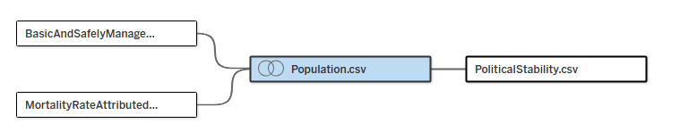
2. Préparations des Données
Jointure entre la table Population et RegionCountry à partir de la colonne Country.
Relations entre :
- BasicAndSafelyManagedWaterServices,
MortalityRateAttributedToWater,
PoliticalStability,
Avec Population, à partir des colonnes Country et Year.
Harmonisation des noms de pays afin d’éviter les doublons et les problèmes de correspondance (Chine continentale, Taiwan, Hong Kong, Macao).

Slide 5
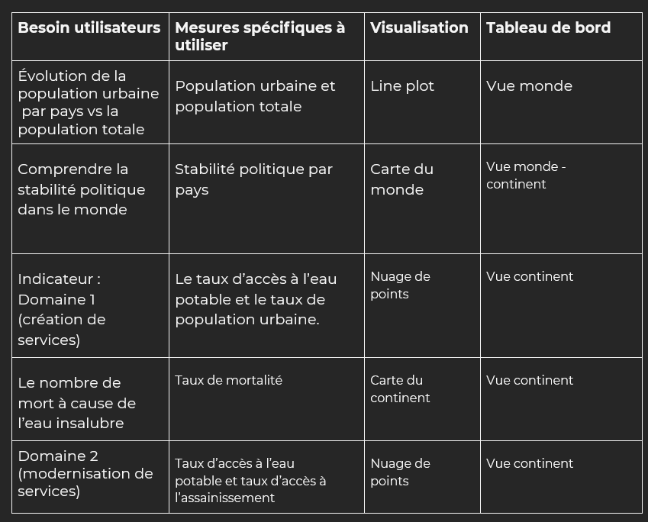
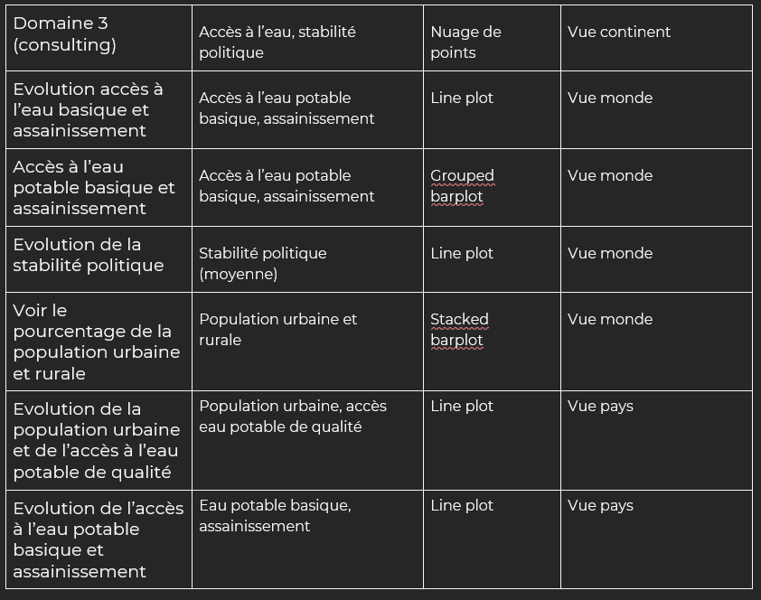
3. Blueprint

Slide 6
4. Outil de visualisation retenu (tableau public)
Interactivité : les filtres Région, Pays et Année permettent d'explorer les données sans multiplier le nombre de graphiques.
Cartographie : Tableau est particulièrement adapté à la représentation géographique des indicateurs.
Visualisations : possibilité de réunir dans un même dashboard des cartes, des line plots, des barplots, et des nuages de point.

Slide 7
MERCI
Gabriel CAPELL
capell.gabriel@gmail.com

